Slide 1
NCS 인사 실무 과업 기반 직무교육 추천 프로젝트
인사 교육 지도 (HR Skill-Gap Map)
기관마다 다른 9,075개 교육 과정을 90개 인사 실무 과업으로 연결하다
팀명: [팀 작성 필요]
데이터 기준일: 2026-11-14 (고용24 2026년 운영 과정 반영)
발표 대시보드: https://hr-edu-map.vercel.app
GitHub 저장소: https://github.com/kimsaemi/edu-skill-gap

Slide 2
요약: 숫자 네 개와 세 줄 결론 [핵심 요약]
대시보드 '요약' 화면의 핵심 수치와 검증 결과를 한눈에 정리했습니다.
9,075개
98.5%
66.1%
0건
교육 데이터
추천 커버리지
사람 평가 (홀드아웃 합산)
합성 후기·평점
정제 카탈로그 (추천 후보 7,698개)
제공 기관 239곳 · 기준 2026-11-14
목표 95% · 270개 슬롯 중 266칸 3개 채움
목표 70% · 1차 74.5% / 2차 59.3% / 3차 65.0%
95% 범위 59~73% · 합의 53.4%
가짜 후기·평점 전면 제거 (목표 0건)
핵심 결론
• 인사 교육은 많지만, 노무(256개)·보상(249개) 실무 과정은 부족하고 중급 유료 가격 중앙값은 638,250원으로 비쌉니다.
• NCS 과업 90개 기준으로 기관을 가리지 않고 98.5% 조합에 맞춤 추천 Top 3를 제공합니다.
• 처음 보는 업무 30개 사람 평가에서 적합 66.1%로 목표 70%에 조금 못 미쳤고, 같은 업무에서 단순 키워드 검색(BM25)과 블라인드로 비교했을 때 적합률 차이는 없었습니다(59.3% vs 57.6%).
인사 교육 지도 (kimsaemi/edu-skill-gap) | https://hr-edu-map.vercel.app | 2 / 21

Slide 3
문제는 교육의 양이 아니라, 연결 기준의 부재 [① 문제정의 & 가설]
3C 분석 (main 대시보드 02장 기준)
Customer · 인사 담당자
Competitor · 기관 포털·고용24 검색
Company · 우리 서비스
업무가 생기면 교육을 찾지만, 내 업무와 수준에 맞는지 판단할 근거가 없습니다.
시간과 예산이 빠듯해 여러 기관을 비교할 여유도 없습니다.
기관별로 분류가 다르고 키워드 검색 위주입니다.
상위 5개 기관이 과정의 91.9%를 차지하지만 서로 연결돼 있지 않고, 평점은 없거나 기준이 제각각입니다.
NCS 과업 90개를 공통 기준으로 삼아 기관을 가리지 않고 과정을 읽습니다.
추천마다 근거(뜻·키워드·난이도)를 함께 보여 줍니다.
핵심 문제 정의
"인사 담당자가 자기 업무와 숙련도에 맞는 교육을 찾는 데 드는 탐색 비용이 크고, 찾은 교육이 실제로 맞는지 확인할 근거도 부족하다."
인사 교육 지도 (kimsaemi/edu-skill-gap) | https://hr-edu-map.vercel.app | 3 / 21

Slide 4
가설 3가지와 북극성 지표 (Precision@3 목표 70%) [① 문제정의 & 가설]
실무자 중심의 문제 검증 및 북극성 지표 설계
북극성 지표 (North Star Metric)
과업 적합 추천률 (Precision@3)
목표: 70.0% 이상 (현재 홀드아웃 합산 66.1%, 1차 74.5% / 2차 59.3% / 3차 65.0%)
보조 KPI: 커버리지 · 1위 유사도 · 근거 품질 · 다양성
타겟 고객 (인사 담당자 3단계)
• 입문 (신입~1년차): 업무 용어·절차 학습, 무료·단기 온라인 선호
• 실무 (2~5년차): 급여·평가·노무 처리, 중급 가격 부담(중앙값 638,250원) 가장 큰 핵심층
• 관리자 (팀장급): 제도 설계 및 조직 운영, 전략·심화 과정 탐색
가설 | 도메인 근거 | 검증 방법 | 검증 결과
H1. 입문·초급 편중으로 실무자 교육 부족 | 수강생 많은 입문 과정 다수 제작 | 기관 구성별 난이도·비용 비교 | 부분 채택 (전체 78.4%, 대형 이러닝 제외 시 43.1%)
H2. 노무·보상·조직문화 교육 공급 부족 | 법 개정 잦고 전문 강사 수급 어려움 | 과업 의미 유사도 0.6 이상 과정 수 | 부분 채택 (노무 256개·보상 249개, 인재육성 3372개 대비 소수)
H3. 평점·후기는 추천 근거로 부적합 | 일부 기관에만 존재, 고점 편향 | 공식 만족도 보유율 및 분포 확인 | 채택 (보유 4.0% · 중앙값 94.5점)
인사 교육 지도 (kimsaemi/edu-skill-gap) | https://hr-edu-map.vercel.app | 4 / 21

Slide 5
데이터 출처 3곳과 인사 90개 실무 과업 체계 [② 데이터 구조 설명]
교육기관 239곳의 과정 9,075개를 9개 분야 × 10과업 × 3수준 = 270개 슬롯으로 연결
데이터 소스 | 확보 방법 | 주요 수집 내용
민간 교육기관 6곳 (GSEEK, 휴넷, KMA, KPC, 멀티캠퍼스, KFO) | 공개 과정 페이지 수집 → 기관별 DB | 과정명, 소개, 목표, 커리큘럼, 가격, 시간, 형태
고용24 Open API (내일배움카드·사업주훈련) | 목록·상세·일정 API + 상세 페이지 | 2026년 운영 과정 560개, 훈련비, NCS 코드, 공식 만족도
공공데이터포털 NCS API | NCS 교육과정 Open API | NCS 분류 및 능력단위, 과업 연결 기준
인사 실무 과업 목록 (팀 정의) | NCS 기반 9개 영역 × 10개 과업 설계 | 과업명, 쉬운 설명, KSA, 3단계 수준(입문·실무·관리자)
인사 실무 9대 영역 (각 10개 과업 = 총 90개)
1. 인사전략·인력기획 2. 조직설계·직무분석 3. 인재채용
4. 온보딩·직원경험 5. 성과평가·목표관리 6. 보상·급여·복리후생
7. 인재육성·사내교육 8. 조직문화·사내소통 9. 노사관계·노무
추천 매핑 단위: 270개 슬롯
• 9개 분야 × 10개 과업 × 3개 수준(입문·실무·관리자·심화)
• 대시보드 연결 강좌 5,059개 (추천 후보 7,698개 중 선별)
• 모든 과정은 42개 표준 컬럼 스키마로 통합 관리
인사 교육 지도 (kimsaemi/edu-skill-gap) | https://hr-edu-map.vercel.app | 5 / 21

Slide 6
42개 통합 스키마 중 핵심 분석 컬럼 구조 [② 데이터 구조 설명]
기관마다 다른 포맷을 단일 표준 스키마(education_courses_search_cleaned.parquet)로 통일
컬럼명 | 데이터 타입 | 설명 | 추천·분석 활용처
course_id / title | 문자열 | 고유 ID 및 과정명 (결측 0.0%) | 중복 제거 및 결과 표시 기준
provider | 문자열 | 교육기관명 (총 239곳, 결측 0.0%) | 기관 편중 모니터링 및 필터
course_intro / goals / curriculum | 텍스트 | 과정 소개·학습목표·커리큘럼 | Ko-SRoBERTa 임베딩 및 BM25 텍스트
difficulty | 범주형 | 입문·초급 / 중급 / 고급 / 미확인 | 사용자 수준별 난이도 보너스(0~10점)
price / education_type | 수치 / 범주 | 수강료 및 온·오프라인 형태 | 비용 장벽 분석 및 고객 필터
duration_hours / start_date | 수치 / 날짜 | 총 교육시간 및 개강일 | 운영 종료 필터 및 신선도 체크
ncs_code / stdgScor | 문자열 / 수치 | 8자리 NCS 코드 및 고용24 공식 만족도 | 직무 매핑 및 H3 평점 한계 검증
텍스트 품질: 설명이 충분한 과정 70.9% | 과정명만 있는 과정 19.7% (결측은 임의로 채우지 않고 '미확인' 유지)
인사 교육 지도 (kimsaemi/edu-skill-gap) | https://hr-edu-map.vercel.app | 6 / 21

Slide 7
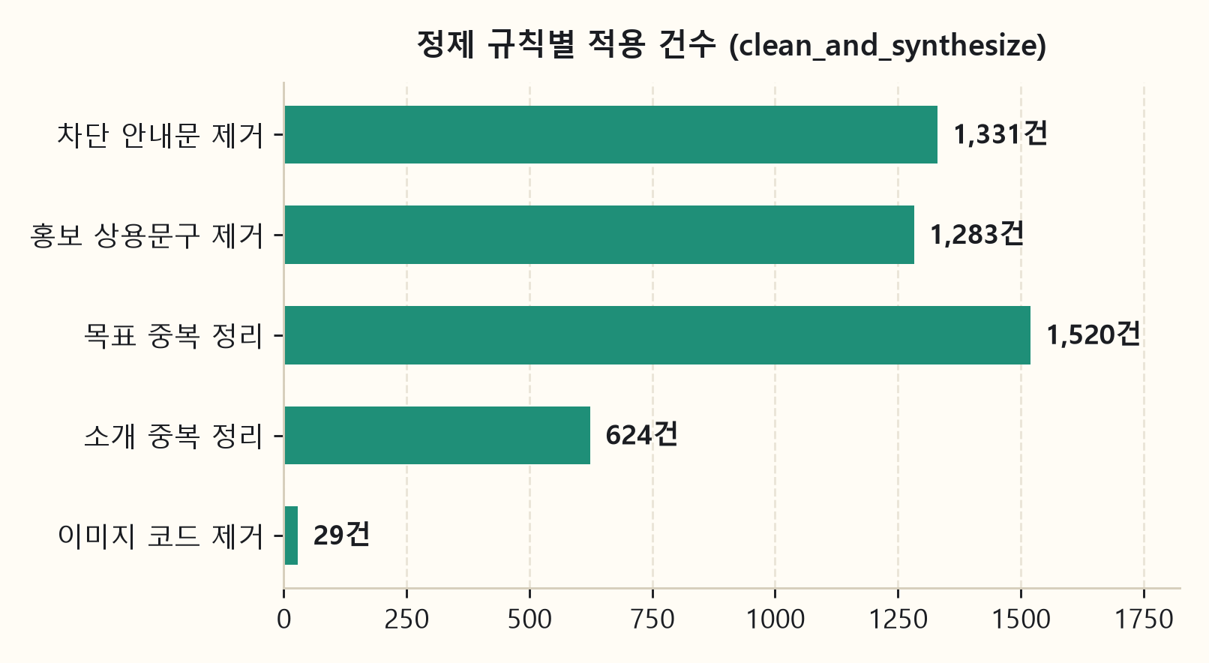
표준 정제 5단계와 직무 무관 과정 1,377개 제외 [③ 전처리 과정 & 결측/이상치 처리]
모든 과정에 동일 정제 규칙(clean_and_synthesize)을 적용하고 이력을 기록했습니다.
직무 무관 과정 1,377개 제외
• 전체 9,075개 중 1,377개를 추천 후보에서 제외 → 7,698개 후보 확보
• 제외 대상: 취미·교양, 대학 학과 과목, 자격시험 대비, SAP·QA·전산회계 등 타 직종 특화 과정
• 단, '급여·원천징수 실무' 과정이 빠지지 않도록 제외 규칙 범위 정밀 조정
핵심 품질 보완 내역
• 합성으로 만든 가짜 후기·평점 전면 제거 (점검 결과 0건)
• 2024년 승인 종료된 고용24 130개 → 2026년 과정 560개로 교체 및 상세 텍스트 보강
• GSEEK 1,991개 상세 링크 보정 (목록 페이지 → 상세 페이지)
인사 교육 지도 (kimsaemi/edu-skill-gap) | https://hr-edu-map.vercel.app | 7 / 21

Slide 8
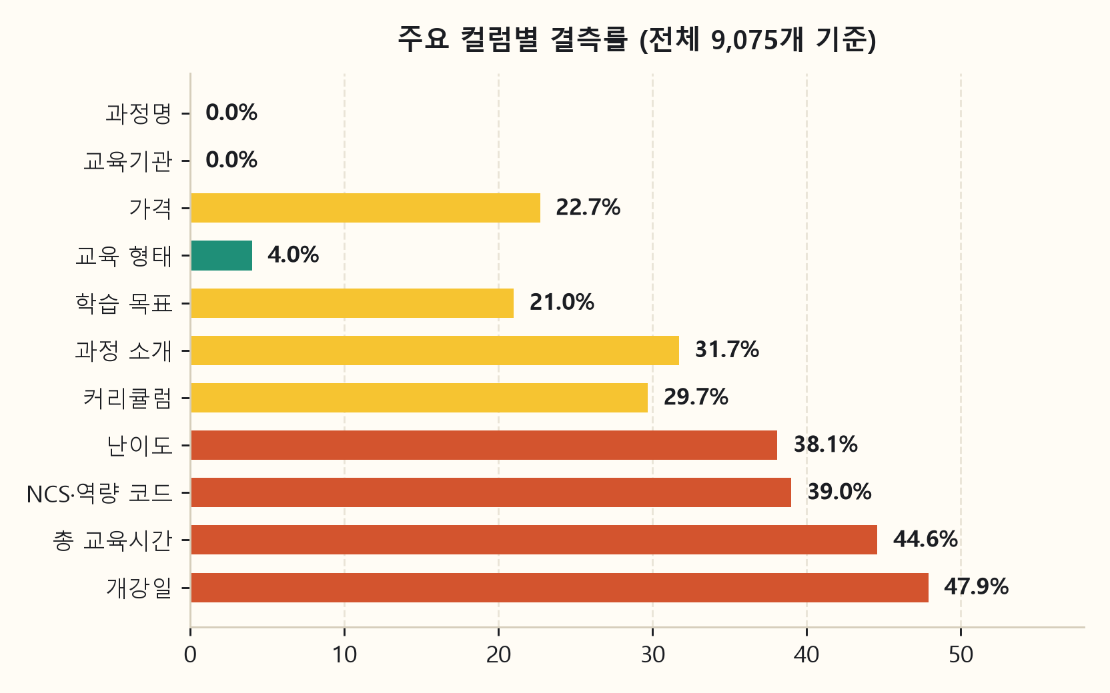
컬럼별 결측률과 가격·날짜·코드 이상치 처리 [③ 전처리 과정 & 결측/이상치 처리]
결측을 추정해 채우지 않고 '미확인'으로 명시하며, 수집 오류를 원천 교정했습니다.
결측 및 이상치 정제 원칙
1. 결측 미확인 원칙: 가격·시간 결측을 0원(무료)으로 처리하지 않고 '미확인'으로 구분
2. 가격 이상치 (59건): 사업주훈련 비용 0원 오류를 상세 API 실제 1인당 훈련비로 교체
3. 날짜·운영종료 필터: 개강일 미기재 4,344건, 과거 일정 1,264건 분리 · '운영 종료' 배지 표기
4. NCS 코드 복원 (140건): 숫자형 저장으로 앞자리 0 손실(02020201 → 2020201.0) → 8자리 문자열 복원 (130/130 일치)
5. 교육 형태 분리 (130건): 일괄 '혼합' 입력 오류를 공식 훈련일수 기준 원격/집합으로 분리
인사 교육 지도 (kimsaemi/edu-skill-gap) | https://hr-edu-map.vercel.app | 8 / 21

Slide 9
2단계 하이브리드 추천 파이프라인 및 Top 3 선정 규칙 [④ 핵심 분석 지표 설명]
의미 + 키워드 + 난이도 1차 스코어링 후 Cross-Encoder 리랭커로 정밀 재정렬
1단계: 1차 후보 스코어링
• 의미 유사도 (50%): Ko-SRoBERTa 768차원 임베딩 코사인 유사도
• 키워드 일치 (35%): Kiwi 형태소 기반 BM25 점수
• 난이도 보너스 (최대 +10점): 사용자 수준 일치 +10점, 난이도 미표기는 0점
중간 필터: 제외 규칙
• 인사 업무와 무관한 과정 1,377개를 추천 후보에서 제외 (자격시험·타 직종 등, 규칙 목록으로 관리)
• 같은 제목의 다른 회차·기관 중복 제거는 실험했지만 빈 칸이 늘어 채택하지 않음
• 운영이 끝난 과정은 추천에서 빼지 않고 화면에 '운영 종료' 배지로 표시
2단계: Cross-Encoder 리랭커 → Top 3
• 모델: Dongjin-kr/ko-reranker (업무 설명과 과정 설명을 한 쌍으로 동시 판독)
• 최종 출력: 270개 슬롯 중 266칸(98.5%)에 Top 3 추천
• 리랭커는 설명 없이 제목만 있는 과정을 Top 3에서 줄였지만(19.7% → 2.5%), 처음 보는 업무의 적합률은 키워드 검색과 비슷함
인사 교육 지도 (kimsaemi/edu-skill-gap) | https://hr-edu-map.vercel.app | 9 / 21

Slide 10
사람 평가 지표 정의 (Precision@3 A/B/C)와 검증 결과 [④ 핵심 분석 지표 설명]
팀원 4명이 2인 1조 블라인드 교차 평가 수행 (판단 불가는 분모에서 제외)
A · 판정 건 적합률
66.1% (홀드아웃 합산)
평가자가 내린 개별 판정 중 '적합' 비율.
95% 신뢰구간(Wilson): 58.8~72.7% (목표 70% 미달)
B · 항목 합의 적합률
53.4% (보수적)
같은 항목을 본 두 사람 판정이 다를 때 낮은 쪽을 채택한 엄격 기준.
C · 평가자 일치율
70.0% (κ=0.440)
두 평가자가 동일한 판정을 내린 비율과 우연 보정 일치도(Cohen's Kappa).
평가 라운드 | 판정 수(A) | 판정 적합률 A (95% CI) | 합의 적합률 B | 일치율 C (카파) | 1위 적합률
1차 (규칙 개선 전) | 55건 | 52.7% (37.0~67.9%) | 36.7% | 56.7% (0.343) | 77.8%
2차 (개선 후 동일) | 52건 | 67.3% (53.7~80.4%) | 50.0% | 56.7% (0.244) | 82.4%
홀드아웃 1차 (새 업무) | 55건 | 74.5% (60.7~87.3%) | 60.7% | 73.3% (0.457) | 82.4%
홀드아웃 2차 (최종) | 59건 | 59.3% (46.6~70.9%) | 46.7% | - | -
홀드아웃 2차 (BM25) | 59건 | 57.6% (44.9~69.4%) | 46.7% | - | -
홀드아웃 3차 (기본) | 60건 | 65.0% (52.4~75.8%) | 53.3% | - | -
홀드아웃 합산 (최종) | 174건 | 66.1% (58.8~72.7%) | 53.4% | 70.0% (0.440) | 82.4% (1차)
인사 교육 지도 (kimsaemi/edu-skill-gap) | https://hr-edu-map.vercel.app | 10 / 21

Slide 11
단순 키워드 검색과 비교 (홀드아웃 2차) [④ 핵심 분석 지표 설명]
처음 보는 업무 10개 블라인드 비교 (110/110건 완료)
추천 방식 | A. 판정 건 적합률 (Wilson 95% CI) | B. 항목 합의 적합률 (업무 CI) | 성능 차이
최종 추천 (하이브리드+리랭커) | 59.3% (46.6~70.9%) | 46.7% (23.3~70.0%) | A: +1.7%p / B: 0.0%p
대조군 (BM25 키워드 단독) | 57.6% (44.9~69.4%) | 46.7% (23.3~70.0%) | 95% CI: -4.0~8.2%p
가짜 추천(위약) 검정 결과
• 2차(인사 타 업무 가짜 추천): 20건 중 부적합 7건(35.0%), 적합·부분 적합 13건으로 내부 평가의 관대함 확인
• 3차(비인사 무관 가짜 추천): 20건 중 부적합 14건(70.0%) 정상 차단, 4건 통과(2건 판단불가)
• 시사점: 완전히 엉뚱한 비인사 과정은 잘 걸러내지만, 관련 있어 보이는 과정에는 관대할 수 있음
비교 평가 해석
• 두 방식이 30개 중 15개를 같은 과정으로 골랐고, 나머지까지 합쳐도 적합률 차이는 오차 범위 안
• 리랭커는 제목 전용 과정을 줄였지만(19.7% → 2.5%), 처음 보는 업무 적합률은 BM25와 비슷함
• 서비스 차별점은 정확도보다 업무 단위 정리와 추천 근거 제시에 있으며, 정확도는 개선 과제
인사 교육 지도 (kimsaemi/edu-skill-gap) | https://hr-edu-map.vercel.app | 11 / 21

Slide 12
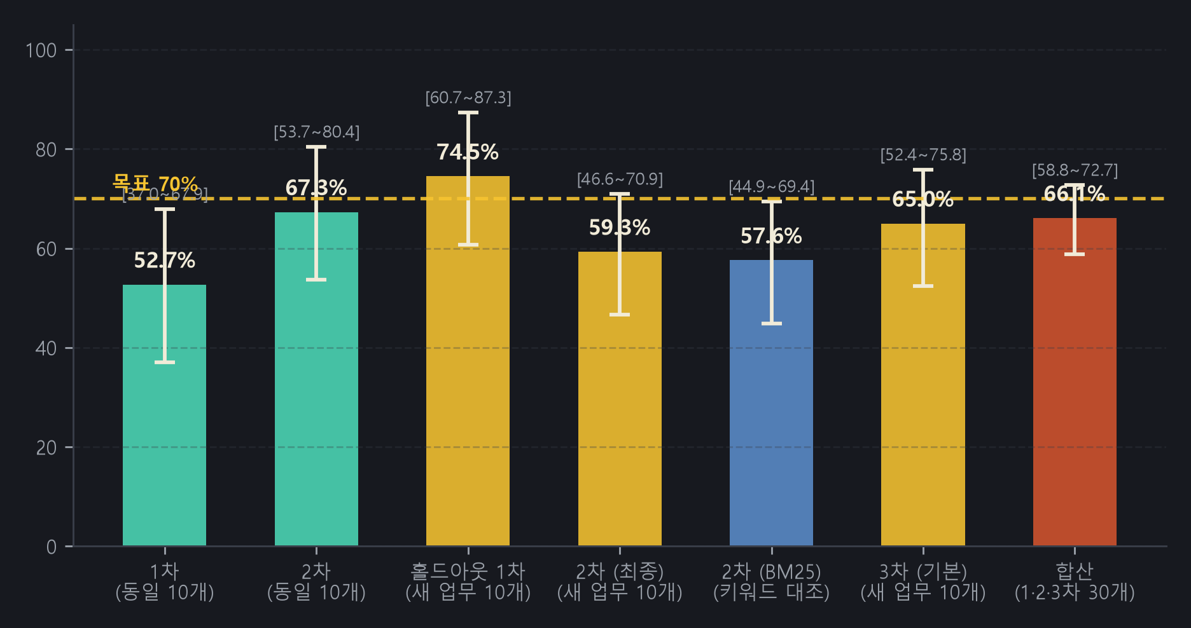
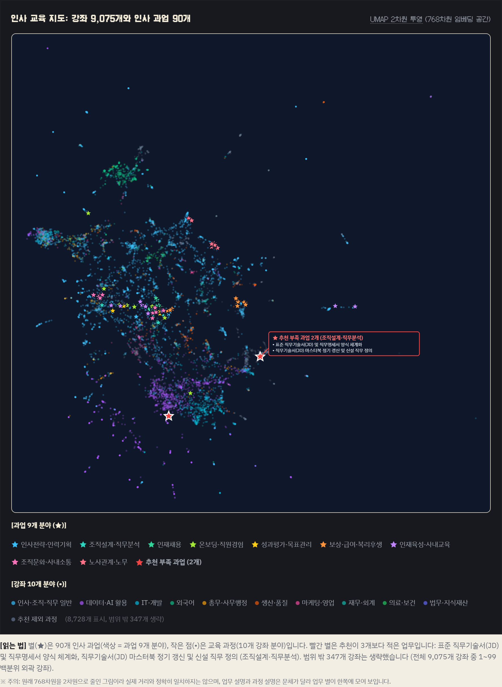
대시보드 시각화 ①: 사람 평가 오차막대와 인사 교육 지도 [⑤ 대시보드 시각화 공유]
라이브 대시보드 확인: https://hr-edu-map.vercel.app/#human-eval | https://hr-edu-map.vercel.app/#course-map-fig
사람 평가 Precision@3 오차막대 (#human-eval)
• 홀드아웃 1차 74.5%, 2차 59.3%(BM25 57.6%), 3차 65.0%, 30개 합산 66.1%
• 95% 신뢰구간(58.8~72.7%)은 30개 업무로 확장해 추정 정밀도 개선 (1·2차 20개 66.7%)
인사 교육 지도 UMAP 2차원 투영 (#course-map-fig)
• 9,075개 과정과 90개 과업을 배치, 빨간 별은 추천 3개 미만 슬롯(4개)
인사 교육 지도 (kimsaemi/edu-skill-gap) | https://hr-edu-map.vercel.app | 12 / 21

Slide 13
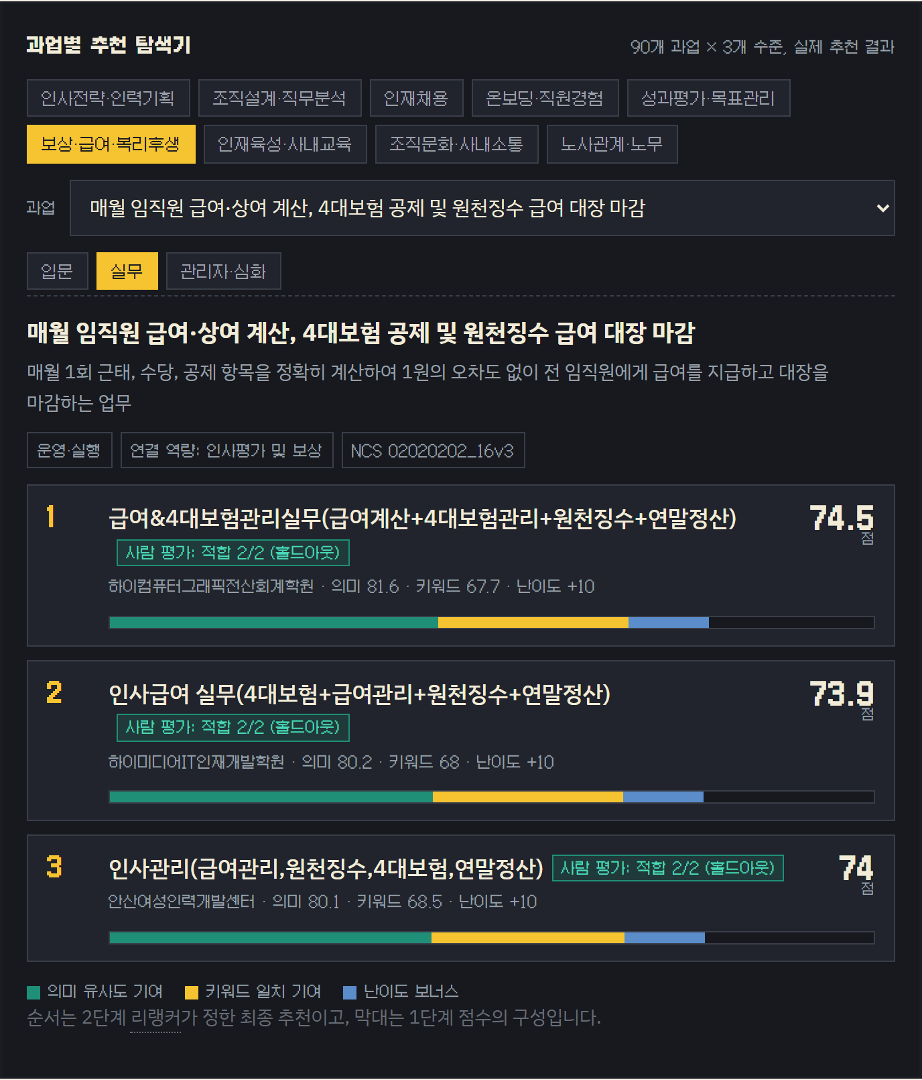
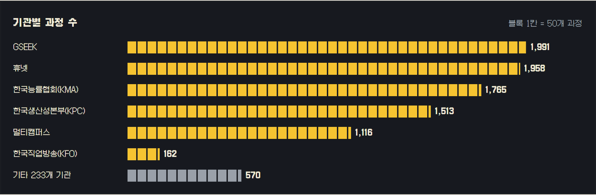
대시보드 시각화 ②: 기관 쏠림과 실무 사례 '급여 담당자' [⑤ 대시보드 시각화 공유]
라이브 대시보드 확인: https://hr-edu-map.vercel.app/#ch-bias | https://hr-edu-map.vercel.app/#explorer
기관 편중: 카탈로그 vs 추천 (#ch-bias)
• 한국생산성본부(KPC)는 카탈로그의 16.7%지만 추천 Top 3의 37.4% 차지
• 쏠림은 대부분 후보 단계에서 발생: 상위 후보 32.1%, 키워드 점수 우위(중앙값 77.7 vs 70.0)
• 사람 평가 적합률 72.0% vs 타 기관 57.0%로 낮지 않으나, 반복 판정 고려 시 확실한 우위는 아님
과업별 추천 탐색기: 급여·상여·4대보험 마감 실무 (#explorer)
• 홀드아웃 평가에서 두 평가자 모두 Top 3 전 과정을 '적합' 판정한 사례
인사 교육 지도 (kimsaemi/edu-skill-gap) | https://hr-edu-map.vercel.app | 13 / 21

Slide 14
인사이트 ①: 중급 비용 장벽과 노무·보상·조직문화 공백 [⑥ 비즈니스 인사이트 도출]
대시보드 05장 인사이트 카드 1~2 (데이터 기반 발견 → 의미 → 전략)
1 · 중급 과정의 비용 장벽
2 · 노무·보상·조직문화 공백
발견: 난이도 표기 과정의 78.4%가 입문·초급(기관 구성 따라 차이). 인사 중급 유료 가격 중앙값은 638,250원.
의미: 2~5년차 실무자가 다음 단계 교육을 고를 때 비용 부담이 크고, 국비 외 저비용 선택지가 적습니다.
전략: 실무·관리자 선택 시 중급 이상 가점, 중급 이상의 42.8%인 국비 과정 우선 노출. 공백 구간은 30~45시간 마이크로디그리 기획 근거로 활용.
발견: 의미 유사도 기준 노무 과정 256개(중급+ 29개), 조직문화 중급+ 20개. 보상은 급여 계산 위주이며 설계 과정 부족.
의미: 법 개정 대응처럼 틀리면 리스크가 큰 업무일수록 현업에 맞는 교육이 비어 있습니다.
전략: 고용24 노무 과정 및 노무사회·경영자단체 교육으로 공급처 확대. 공백 목록을 교육기관 제휴·콘텐츠 기획 제안서로 활용.
인사 교육 지도 (kimsaemi/edu-skill-gap) | https://hr-edu-map.vercel.app | 14 / 21

Slide 15
인사이트 ②: 평점 한계·데이터 노후화·기관 쏠림 [⑥ 비즈니스 인사이트 도출]
대시보드 05장 인사이트 카드 3~5 (발견 · 의미 · 전략)
3 · 평점 대신 업무 적합도
4 · 데이터는 1년이면 낡는다
5 · 추천이 한 기관에 쏠린다
발견: 공식 만족도는 카탈로그 4.0%에만 있고 중앙값 94.5점으로 변별력 없음.
의미: 평점 기반 정렬은 일부 과정만 노출해 공정성과 품질을 해칩니다.
전략: 업무 적합도 점수와 근거 문장을 유지하고, 수강 후 '업무 도움 여부' 짧은 피드백을 모아 순위에 반영합니다.
발견: 고용24 2024년 승인 130개 전량 운영 종료. 타 기관 1,264개도 일정 경과.
의미: 추천이 맞아도 신청할 수 없으면 사용자는 즉시 이탈합니다.
전략: 고용24 과정 월 1회 자동 갱신 및 일정 경과 과정 '운영 종료' 배지 표시(적용 완료). 신선도를 상시 지표로 관리합니다.
발견: 쏠림은 대부분 후보 단계에서 발생. 인사 과정 중 KPC 19.0% → 상위 후보 32.1%, 키워드 점수 우위(중앙값 77.7 vs 70.0). 상위 후보 다수 진입 원인은 일부만 설명.
의미: 사람 평가 적합률은 72.0%로 다른 기관(57.0%)보다 낮지 않음. 다만 반복 판정 고려 시 확실한 우위라고 하기는 어려움.
전략: 같은 기관 최대 2개 상한은 추천 3개 미만 칸이 4개에서 25개로 늘어 쓰지 않음. 대신 기관별 비중을 지표로 계속 모니터링.
인사 교육 지도 (kimsaemi/edu-skill-gap) | https://hr-edu-map.vercel.app | 15 / 21

Slide 16
개선 제안 & 액션 플랜 (So What → Now What) [⑦ 개선 제안 & 액션 플랜]
발견된 5가지 인사이트에 대한 구체적 실행 계획 및 기대 효과
영역 (구분) | 문제 인식 (So What) | 실행 과제 (Now What) | 기대 효과
1. 비용·수준 | 중급 유료 교육비 부담(중앙값 638,250원) | 실무·관리자 선택 시 국비(42.8%) 우선 추천, 30~45h 과정 기획 | 비용 장벽 완화 및 공백 해소
2. 공백 공급처 | 노무(256개)·조직문화(20개) 과정 부족 | 노무사회·경영자단체·고용24 노무 공급처 확대 및 제휴 제안 | 법·제도 실무 교육 커버리지 강화
3. 평점·피드백 | 공식 만족도 4.0%·변별력 한계 | 업무 적합도 근거 제시 유지 + 수강 후 업무 도움 피드백 루프 구축 | 평점 없이도 순위 지속 개선
4. 데이터 신선도 | 고용24 종료 130건·일정 경과 1,264건 | 고용24 월 1회 자동 갱신 파이프라인 및 '운영 종료' 표시 상시화 | 신청 가능한 최신 과정만 제공
5. 모델·다양성 | KPC Top 3 점유 37.4%·반복 추천 | 문체·주제 분포 기반 편중 원인 규명, 반복 감점·NCS 능력단위 확장 | 기관 다양성 및 추천 정확도 향상
인사 교육 지도 (kimsaemi/edu-skill-gap) | https://hr-edu-map.vercel.app | 16 / 21

Slide 17
시스템의 남은 한계와 검증 고도화 계획 [⑦ 개선 제안 & 액션 플랜]
대시보드 06장 '읽을 때 알아 둘 것' 기반 솔직한 한계 명시
현재 시스템의 남은 한계 (주의사항)
• 약한 추천 칸: '수습 평가 기준표' 업무(실무)는 리랭커 점수가 0.0, 0.0, 0.1로 관련 낮은 과정이 채워짐 (270개 슬롯 중 0.1 미만 포함 132개)
• 평가 결과와 내부 편향: 홀드아웃 합산 A 66.1%(목표 70% 미달), BM25와 차이 없음(59.3% vs 57.6%). 가짜 추천은 2차에서 타 인사 업무 7건(35.0%) 부적합, 3차에서 비인사 무관 과정 14건(70.0%) 부적합 차단
• 난이도 표기 편차: 미표기 3,460개(38.1%)는 KMA·KPC 위주이며 표기 기준 기관별 상이
• 반복 추천 및 NCS 미연결: 과업 12개는 임시 역량 연결, 과정 10개가 5개+ 과업에 반복(14.3%)
향후 개선 제안 (로드맵)
1. 타 직종 제외 등 개선안 추가 검증: 갈린 7개 과정에서 개선안 쪽이 높았으나(76.9% vs 50.0%) 표본이 작아 더 많은 업무로 다시 확인할 예정
2. 평가 기준 정렬: 평가 전에 적합·부분 적합 판정 예시를 공유해 기준 맞추기
3. 과업 설명 보강: BM25와 차이가 나지 않은 업무를 골라 업무 설명(KSA) 보강 후 재평가
4. 데이터·모델·피드백: 결측 보완 및 고용24 월간 갱신, 반복 추천 감점·미연결 과업 12개 NCS 보강, 수강 후 도움 피드백 수집
인사 교육 지도 (kimsaemi/edu-skill-gap) | https://hr-edu-map.vercel.app | 17 / 21

Slide 18
팀 협업 및 역할 분담 [⑧ 회고]
팀원별 담당 영역과 협업 방식 (작성 대기 빈 틀)
팀원 1: [팀 작성 필요]
• 담당 영역: [팀 작성 필요]
• 주요 기여: [팀 작성 필요]
• 사용 기술: [팀 작성 필요]
팀원 2: [팀 작성 필요]
• 담당 영역: [팀 작성 필요]
• 주요 기여: [팀 작성 필요]
• 사용 기술: [팀 작성 필요]
팀원 3: [팀 작성 필요]
• 담당 영역: [팀 작성 필요]
• 주요 기여: [팀 작성 필요]
• 사용 기술: [팀 작성 필요]
팀원 4: [팀 작성 필요]
• 담당 영역: [팀 작성 필요]
• 주요 기여: [팀 작성 필요]
• 사용 기술: [팀 작성 필요]
팀 협업 프로세스 & 소통 방식
[팀 작성 필요] — Git 브랜치 전략, 주간 회의, 데이터·평가 교차 검증 협업 방식을 작성해 주세요.
인사 교육 지도 (kimsaemi/edu-skill-gap) | https://hr-edu-map.vercel.app | 18 / 21

Slide 19
프로젝트 회고: 협업 · 어려웠던 점 · 배운 점 [⑧ 회고]
프로젝트를 마치며 팀원들이 직접 작성할 회고 공간입니다.
1. 팀 협업에서 잘된 점
2. 프로젝트 중 어려웠던 점 & 극복
3. 프로젝트를 통해 배운 점 & 다음 목표
[팀 작성 필요]
• 내용 1:
• 내용 2:
• 내용 3:
[팀 작성 필요]
• 내용 1:
• 내용 2:
• 내용 3:
[팀 작성 필요]
• 내용 1:
• 내용 2:
• 내용 3:
인사 교육 지도 (kimsaemi/edu-skill-gap) | https://hr-edu-map.vercel.app | 19 / 21

Slide 20
부록: 핵심 용어 풀이 [부록 · 용어 정리]
발표 대시보드 '용어 정리' 기준
용어 | 쉬운 설명
Precision@3 | 추천 상위 3개 중 사람이 '업무에 맞다'고 판정한 비율 (목표 70%)
홀드아웃 (Holdout) | 규칙을 만들 때 보지 않은 새로운 업무 10개로 다시 시험한 결과
의미 유사도 & 임베딩 | 문장의 뜻을 768차원 숫자 묶음으로 바꿔 의미가 비슷한 정도를 0~100점으로 나타낸 값
BM25 (키워드 일치) | 업무 설명에 나온 단어가 과정 설명에 얼마나 들어 있는지 계산한 점수
리랭커 (Reranker) | 1차로 뽑은 후보를 업무 설명과 한 쌍씩 다시 읽고 순서를 재정렬하는 Cross-Encoder 모델
커버리지 (Coverage) | 업무×수준 270개 조합 중 추천을 3개 다 채운 비율 (현재 98.5%)
신뢰구간 (95% CI) | 평가를 다시 하면 결과가 나올 수 있는 통계적 범위 (부트스트랩 10,000회 기준)
NCS / KSA / 슬롯 | 국가직무능력표준(NCS), 지식·기술·태도(KSA), 업무 하나×수준 하나의 추천 칸(270개)
인사 교육 지도 (kimsaemi/edu-skill-gap) | https://hr-edu-map.vercel.app | 20 / 21

Slide 21
감사합니다 · Q&A [마무리]
인사 교육 지도 프로젝트 결과물 및 소스 코드 안내
프로젝트 링크 안내
• 인터랙티브 발표 대시보드: https://hr-edu-map.vercel.app
• GitHub 저장소: https://github.com/kimsaemi/edu-skill-gap
• 생성 스크립트: scripts/build_presentation_pptx.py (presentation/src/data.json 기반 자동 생성)
질의응답 (Q&A)
데이터 수집·전처리, 2단계 추천 알고리즘, 사람 평가 검증 과정에 대해 궁금하신 점을 질문해 주세요.
인사 교육 지도 (kimsaemi/edu-skill-gap) | https://hr-edu-map.vercel.app | 21 / 21

